Slide 1
Ammatillinen kasvu S21VAPE
Päivi kaasinen

Slide 2
Tavoitteet
Oman toiminnan arviointi ja kehittäminen
Työtehtävän mukainen toiminta
Työn ja vapaa-ajan erottaminen
Virkistävä vapaa-aika

Slide 3
Oppimistehtävät
1.Lähiopetuksessa läsnäolo ja siellä tehdyt ”harjoitukset”
2. Oppimistehtävä: oman ammatillisuuden arviointi (PUU-tehtävä 2)TAI suunnitelma oman ammatillisuuden kehittämisestä

Slide 4
Minä
Kaiken pohjalla on kysymys, kuka ja millainen minä olen ja millaiseksi olen tuleva?
Meitä ohjaa oma tarinamme.

Slide 5
Tärkeää
Tietää kuka sinä olet?
Mitä sinä haluat elämässä / elämältä?
Mitkä sinun arvosi ovat?
Millaisia tavoitteita sinulla on työssä?

Slide 6
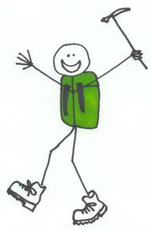
Kehittyäksesi ammattilaisena
Kuka sinä olet ammattilaisena?
Opi havainnoimaan
Kasvata tuntosarvet
Opi kuuntelemaan
Kasvata korvat
Pidä huolta itsestäsi
Rakenna työkalupakki

Slide 7
Joharin ikkuna

Slide 8
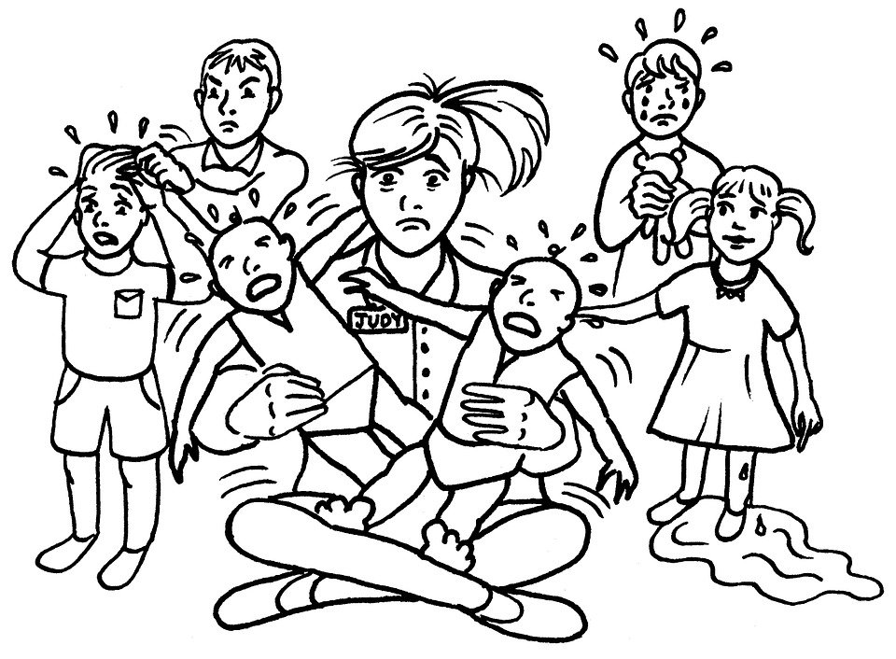
Lastenohjaajan roolimatriisi
Piirtäkää lastenohjaaja
Pohtikaa, missä kaikissa rooleissa hän joutuu työssään toimimaan.
Lisätkää roolit piirtämäänne kuvaan.

Slide 9
Teorioita erilaisista sosiaalisista tyyleistä: Erilaiset temperamentit työyhteisössä (DUNDERFELDT 2001)‏
Temperamentti = tapa reagoida tunteella
Perustemperamentit: ekstroverttinen
introverttinen
Muut sosiaalisen kentän ihmiset reagoivat heti temperamenttiisi
Tyylejä on monenlaisia ja monenvahvuisia
- voimakastahtoinen
- hyväntahtoinen
Kun ulottuvuudet asetetaan ristikkäin, saadaan neljä perustyyliä

Slide 10
Ekstroversio / Introversio
Ekstroversio Introversio
Ulospäinsuuntautunut sisäänpäinkääntynyt

Slide 11
Erilaiset tempperamentit
Voimakastahtoinen(asiakeskeinen)
Ekstrovertti Introvertti
Hyväntahtoinen (ihmiskeskeinen)

Slide 12
PUNAINEN
PUNAINEN:
Voimakastahtoinen, suoraviivainen ja määrätietoinen
Itsevarma tapa puhua, sosiaalisissa tilanteissa usein johtaa keskustelua
Ei aina jaksa perustella näkemyksiään, jyrää usein muiden yli
Punainen herättää voimakkaita sosiaalisia reaktioita
Punaisia tulkitaan useammin väärin, kuin muita temperamenttityyppejä
Punaista ihmistyyppiä kuvaavat hyvin myös sanat rehellisyys ja rehtiys

Slide 13
Erilaiset tempperamentit
KELTAINEN:
Puhelias, verbaalisesti lahjakas, innostuva
Saattaa väsyttää muita
Keltaiset saattavat joutua tilanteisiin, jossa heidän ajatuksensa eivät saa vastakaikua, koska esittämistyyli ärsyttää
Kuuntelee tunnelmaa ja suuria linjoja

Slide 14
Erilaiset temperamentit
SININEN:
Kohtelias, rauhallinen, tunneilmaisussaan pidättyväinen
Eleetön, tarkkaileva, melko tuimakin
Paineisissa tilanteissa hieman vetäytyvä
Valikoiva sen suhteen kenen kanssa lähtee vuorovaikutukseen
Työssään koetaan ammattitaitoisiksi, taitaviksi ja arvostetuiksi. Heitä yhdistää jämptiys, tunneilmaisujen pidättyväisyys ja harkinta

Slide 15
Erilaiset temperamentit
VIHREÄ:
Rauhallinen, leppoisa, sydämellinen, mutkaton
Stressitilanteissa voi muuttua voimattomaksi ja ylidemokraattiseksi
Perusluonteeltaan introvertti
Siniseen verrattuna leppoisampi
Sosiaaliselta luonteeltaan ihmisystävällinen
Solidaarinen ja demokraattinen
Henkilö, jonka luo tullaan puhumaan kahdenkesken aroistakin asioista
Joutuu harvoin tunneviestinnän ristiriitoihin

Slide 16
Pohdintapysäkki
Mikä on mielestäsi suurin nelikenttätyylisi /temperamenttisi? Mistä päättelet näin?
Mitkä ovat seuraavaksi suurimmat tyylisi?
Mitä pidät tyyleistäsi? Mitkä ovat hyvät ja mitkä kehitettävät puolet niissä?

Slide 17
Tehdään tempperamenttitesti
Dunderfeltin tempperamenttitesti väriteorioiden mukaan

Slide 18
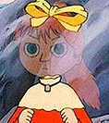
Ohjaamisesta
Näkymätön lapsi
Millaisia ohjaajia löysit tarinasta?

Slide 19
Kysymyksiä kertomuksesta pienimmille
Miksi Ninnistä tuli näkymätön?
• Mikä osa Ninnistä tuli ensimmäisenä näkyväksi?
• Miksi juuri tämä osa tuli ensimmäisenä näkyväksi?
• Muistatko millaisilla keinoilla Muumiperhe yritti saada Ninniä näkyväksi? Mitä he yrittivät?
• Miksi Ninni taas muuttui näkyväksi?
• Oletko koskaan tuntenut itseäsi näkymättömäksi? Ja jos olet niin osaatko sanoa miksi?
• Miten voisimme auttaa jos joku tuntee itsensä näkymättömäksi? Mikä voisi auttaa

Slide 20
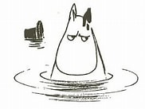
Animaatio kertomuksesta
K1, J12: Näkymätön lapsi | Muumilaakso | Yle Areena
Read Hour materiaali löytyy netistä

Slide 21
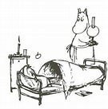
Janaharjoitus
Tehdään tunnejana siitä, miten eri hahmot suhtautuivat:
Tätiin
Pikku Myyhyn
Muumimammaan

Slide 22
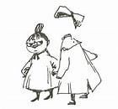
Tehtävä
Kirjoita kirje kertomuksesta valitsemallesi henkilölle
TAI
Kerro, mitä haluaisit sanoa valitsemallesi hahmolle. Tyhjän tuolin menetelmä

Slide 23
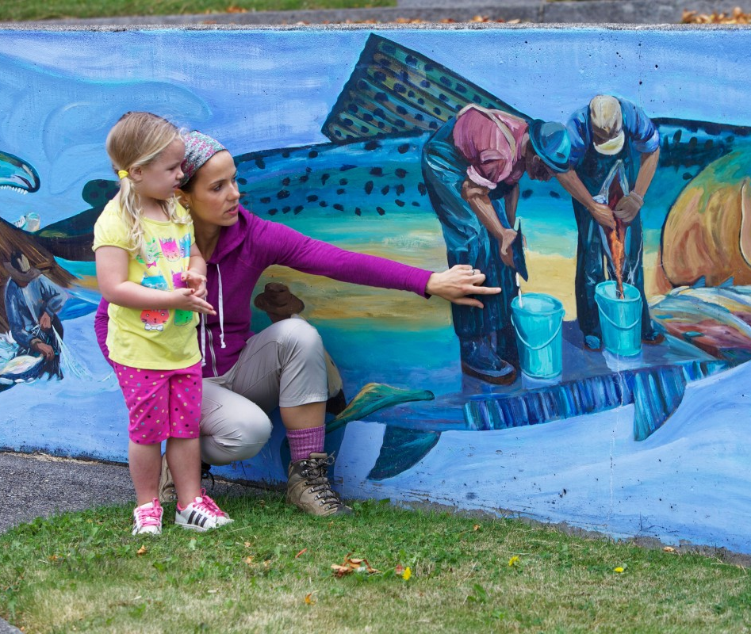
Ohjaajuus ammattina
Ohjaamisen prosessi:
Tavoitteen asettaminen
Suunnitelma
Menetelmät
Toteuttaminen
Palaute ja arviointi

Slide 24
Yleistä ohjaamisesta
Ohjaajan taidot:
Itsetuntemuksen kehittäminen
Tunteiden tunnistaminen
Kielteisten tunteiden sietäminen
Kyky antaa tilaa muiden tunteille
Yllättävien tilanteiden hallitseminen
Tilannekomiikka
Motivointi
Osallistaminen
vuorovaikutustaidot

Slide 25
Tavoitteellisuus
Toiminnalla pitää olla syy, miksi sitä tehdään
Muista myös kasvatukselliset tavoitteet: Ihmisen kasvun ja kehityksen tukeminen
Toiminnan tavoitteet jaetaan pää- ja välitavoitteisiin
Tavoitteen tulee olla konkreettinen
Menetelmien, keinojen ja työskentelytapojen tulee tukea tavoitteen saavuttamista

Slide 26
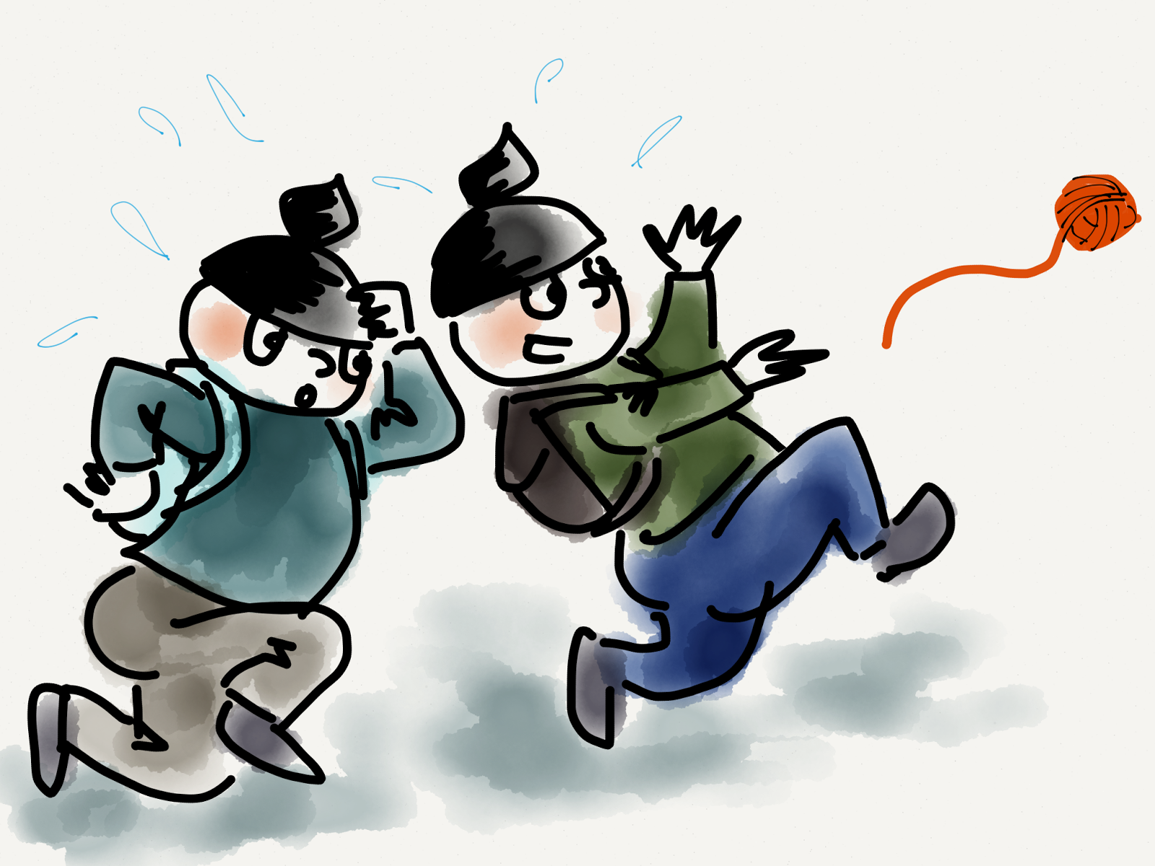
Ohjaajan roolit
Rooli vaihtelee riippuen toimintaympäristöstä, ohjattavista, sisällöstä....
Erilaisia rooleja ovat esimerkiksi:
- innostaja
- organisaattori
- tarkkailija
- auktoriteetti
- valmentaja

Slide 27
Suunnitelmallisuus
Mitä tehdään
Miksi tehdään
Aika
Välineet
Kuka

Slide 28
Turvallisuus
Ohjaustilanteen turvallisuus jaetaan fyysiseen ja psyykkiseen turvallisuuteen
Turvallisuussuunnitelma tehdään jokaisesta tapahtumasta erikseen
Riskit:
- fyysiset ja psyykkiset riskit
- todennäköisyys
- ennaltaehkäisy
- Ensiapu / hoito
- toteuttaja

Slide 29
Miten sinä ylläpidät ammatillista kasvuasi ja työhyvinvointiasi?
Pohdintaa pienryhmissä
Voitte tuottaa myös kuvan työhyvinvoinnin ylläpitämisestä! (leikkaa liimaa ja piirrä kuva hyvinvointisi elementeistä)

Slide 30
Huoneentaulu
Luodaan yhdessä huoneentaulu sarjakuvana eli millaisin ohjein voimme lisätä hyvinvointia työyhteisössä.

Slide 31
TYÖURAN VUODENAJAT
Talvi
Kevät
Syksy
Kesä

Slide 32
Sosiaaliset tyylit työelämässä
Ihmiskeskeisyys
EMPAATIKKO INNOSTAJA
Hallitseva Mukautuva
ANALYYTIKKO DYNAAMIKKO
Asiakeskeisyys

Slide 33
Sosiaaliset tyylit
POHDINTAPYSÄKKI
Mikä on mielestäsi suurin nelikenttätyylisi /temperamenttisi? Mistä päättelet näin?​
Mitkä ovat seuraavaksi suurimmat tyylisi?​
Mitä pidät tyyleistäsi? Mitkä ovat hyvät ja mitkä kehitettävät puolet niissä?​

Slide 34
Sosiodynaaminen ohjaaminen
Kehittäjä R. Vance Peavy (Victorian yliopiston professori)‏​
Sosio = jokapäiväinen olemassaolo on luonteeltaan sosiaalista, auttaminen / rinnalla oleminen​
Dynaaminen = jatkuva virtaus ja muutos​
Sosiodynaamisessa ajattelussa pyritään näkemään niin ohjaustilanne, kuin siihen osallistuvat henkilöt sosiaalisesti ja holistisesti​

Slide 35
Sosiodynaaminen ohjaaminen
Ihmiset ovat yleisesti ottaen konstruktivistisia​
Ihmiset ovat suhteissa olevia olentoja​
Minuudet ovat narratiivisia ja moniäänisiä​
Minuudet käyttävät kulttuurisia työkaluja, etenkin kielellisiä​
(PEAVY)‏​

Slide 36
Sosiodynaaminen ohjaaminen on
Prosessi, johon sisältyy välittämistä, toivoa, rohkaisua, selventämistä ja aktivointia​
Reflektiivistä, sosiaalista toimintaa​
Yksilöllisiin tarpeisiin sovitettu, käytännöllinen ongelmanratkaisumenetelmä​
Mahdollistavaa toimintaa​
Toimintaa, joka tuottaa sosiaalisessa elämässä tarvittavia karttoja​
Ongelmien ratkaisemiseksi muodostettu yhteistyösuhde​

Slide 37
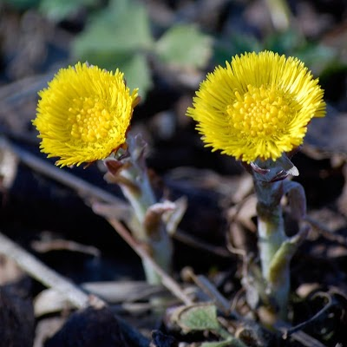
Elämänkentän käsite
Life-space​
kaikenkattava malli, jonka avulla havaitsemme ja tulkitsemme maailmaa, itseämme ja suhteitamme toisiin​
kokemus: arvot uskomukset, tavat, taidot​
”On olemassa monenlaisia todellisuuksia”​

Slide 38
Sisäänpääsy asiakkaan elämänkenttään
Luetaan teksti s. 77 (Peavy)
Asiat, jotka antoivat mahdollisuuden päästä sisälle toisen elämänkenttään:
Toisen lähestyminen valppaana ja kiinnostuneena. Muiden asioiden siirto pois mielestä
Omien ennakkokäsitysten tiedostaminen
Toisen kutsuminen mukaan keskusteluun asettumatta hänen yläpuolelleen
Valmius kuunnella

Slide 39
SISÄÄNPÄÄSY ASIAKKAAN ELÄMÄNKENTTÄÄN
Toisen tarinan uskominen
Toisen kunnioitus
Yhteisen kentän löytäminen
Avoin emotionaaliselle ja fyysiselle kosketukselle
Toisen kokemuksen arvostaminen

Slide 40
TYÖNOHJAUS ammatillisen kasvun menetelmänä
S21VAPE, lv. 2022-23
Päivi Kaasinen

Slide 41
TYÖNOHJAUS - Mitä se on?
Työnohjaus on oman työn tutkimista, arviointia ja kehittämistä, joka tapahtuu koulutetun työnohjaajan avulla. Se on työhön, työyhteisöön ja omaan työrooliin liittyvien kysymysten, kokemusten ja tunteiden yhdessä tulkitsemista ja jäsentämistä.
"Työnohjauksen tavoitteena on johdattaa työntekijä oman mielensä kynnykselle, ei työnohjaajan viisauden taloon."

Slide 42
Työnohjaus on useamman tapaamiskerran oppimisprosessi

Slide 43
Työnohjauksessa
määritellään yhteisön toimintaa tukeva tavoite
keskustellaan avoimesti ja luottamuksellisesti työhön ja työyhteisöön liittyvistä asioista ja kokemuksista ja jäsennetään eri näkökulmia koulutetun ohjaajan avulla
etsitään ratkaisuja työn sujuvuuden parantamiseksi ja ammattillisen oppimisen edistämiseksi
tuloksellisuutta arvioidaan suhteessa asetettuihin tavoitteisiin

Slide 44
Työnohjauksessa
määritellään yhteisön toimintaa tukeva tavoite
keskustellaan avoimesti ja luottamuksellisesti työhön ja työyhteisöön liittyvistä asioista ja kokemuksista ja jäsennetään eri näkökulmia koulutetun ohjaajan avulla
etsitään ratkaisuja työn sujuvuuden parantamiseksi ja ammattillisen oppimisen edistämiseksi
tuloksellisuutta arvioidaan suhteessa asetettuihin tavoitteisiin

Slide 45
MITÄ HYÖTYÄ TYÖNOHJAUKSESTA ON?
yhteiset tavoitteet selkiytyvät
tehtävät ja roolit jäsentyvät yksilö-, ryhmä- ja organisaatiotasolla
työskentely sujuu paremmin
muutoskyky ja oppiminen lisääntyvät
johtaminen ja yhteistyö kehittyvät
tuottavuus ja kilpailukyky saavat mahdollisuuden kasvaa

Slide 46
KENELLE TYÖNOHJAUS SOPII?
Työnohjaus sopii niille, jotka haluavat oppia ja kehittyä työssään. Kannattaa miettiä, millainen ohjaustapa sopii tilanteeseen ja tavoitteisiin.

Slide 47
KENELLE ?
Työnohjausta voidaan antaa yksilölle, ryhmälle tai koko työyhteisölle. Se sopii erilaisille organisaatioille toimialasta riippumatta. Työnohjauksessa yhdistävänä tekijänä ovat työ ja työyhteisö. Ohjattavat voivat tehdä samassa tiimissä samaa tai eri työtä. He voivat työskennellä myös samanlaisissa työtehtävissä, mutta eri tiimeissä. Työnohjausryhmä voidaan myös koota saman alan ammattilaisista eri työpaikoilta.

Slide 48
Mitä työnohjaus ei ole?
Terapiaa
Opettamista
Konsultointia

Slide 49
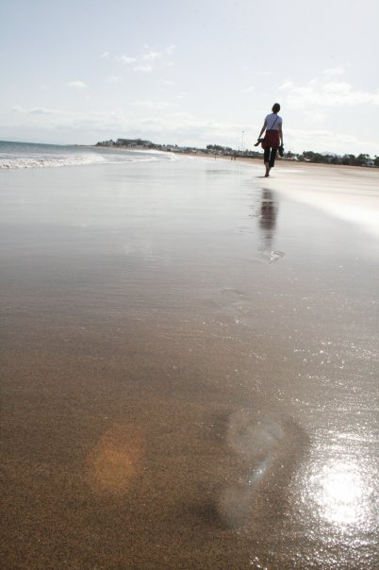
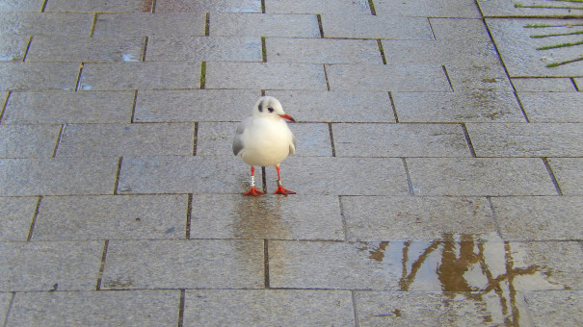
Tavoite ja sen saavuttaminen
Harjoitus: Askel askeleelta kohti tavoitetta

Slide 50
Vaihtoehtoiset oppimistehtävät
1. Määrittele itsellesi ammatillinen tavoite
Pohdi tunnilla jaettujen ohjeiden mukaan, miten saavutat tuon tavoitteen
Pohdi ennen kaikkea:
- tavoitteesi täsmällisesti
- millaisia voimavaroja tarvitset tavoitteen saavuttamiseen ja onko sinulla riittävät resurssit tavoitteen saavuttamiseen
- millaisella aikavälillä arvelet saavuttavasi tavoitteen
2. PUU-tehtävä 2
Palauta pohdintasi pedanetin palautekansioon tai s-postilla (kuva Puu-tehtävästä), paivi.kaasinen@poke.fi

